Slide 1
Community
Living_Moa
Semi Project - 남진경

Slide 2
1. 프로젝트 개요 및 요구사항 정리
2. 개발환경
3. 데이터 베이스 모델링
Contents
4. 클래스 다이어그램
5. 구현화면
6. 프로젝트를 마치며…

Slide 3
1. 프로젝트 개요 및 요구사항 정리
※ 개요
〮 생활 속 팁 이나 , 정보를 공유 목적으로 만들어짐
+
Living (생활)
Moa(모음)

Slide 4
1. 프로젝트 개요 및 요구사항 정리
* 회원
- 회원은 게시판 선택(:종류…) 하여 카테고리 별 로 글을 올릴 수 있다
- 회원은 게시글 마다 댓글을 작성 할 수 있으며 , 삭제가 가능하다
* 관리자
- 관리자는 게시판 관리 중심적으로 운영한다
- 관리자는 게시판 카테고리를 등록하거나 삭제가 가능하며
카테고리가 생성된 날짜와 시간을 볼 수 있다

Slide 5
2. 개발환경
■ 개발 환경
- J2SE
JDK 8 Update 151
- DBMS / Modeling Tool
Oracle 11g / eXERD
- WAS(Web Container)
Apache Tomcat 8.5
- Open API
ㆍDaum Open API
Map API
- 기타
Javascript, AJAX, JSON, XML, jQuery, bootstrap, CSS3, HTML5

Slide 6
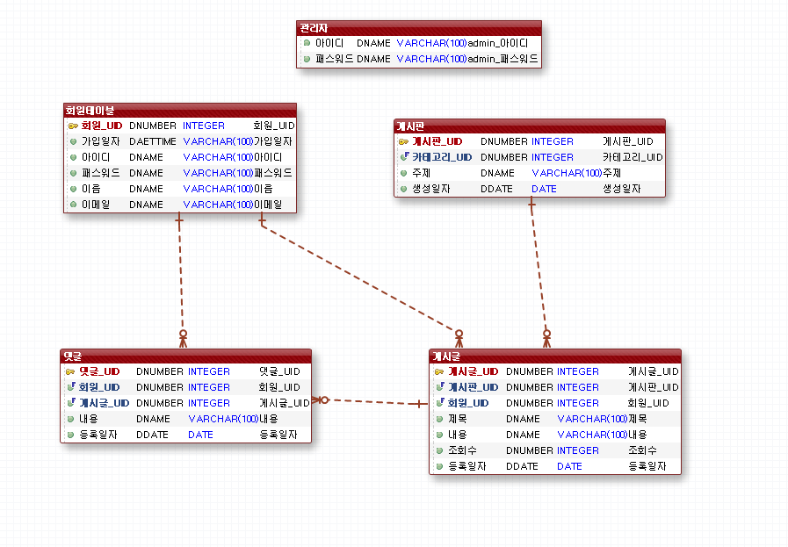
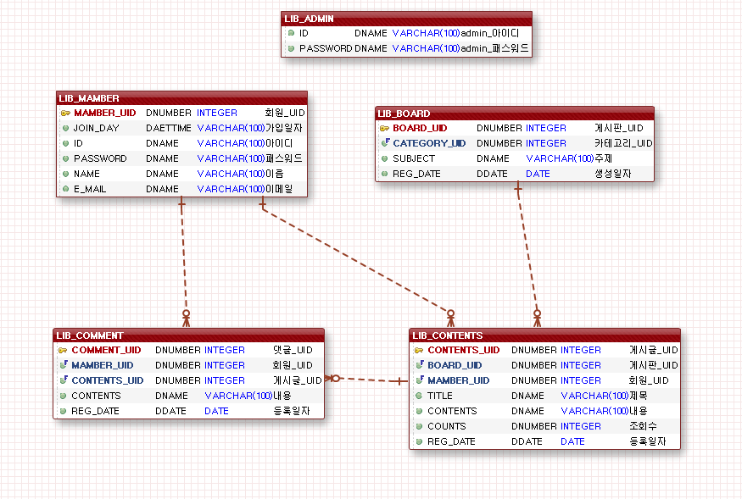
3. 데이터 베이스 모델링
물리적 모델링
논리적 모델링

Slide 7
4. 클래스다이어그램
〮 클래스 다이어그램 구성
프로그램 문제로 추후 올릴 예정입니다.

Slide 8
4. 클래스다이어그램
〮 클래스 다이어그램 구성
프로그램 문제로 추후 올릴 예정입니다.

Slide 9
7. 구현화면
구현화면 시작하겠습니다.

Slide 10
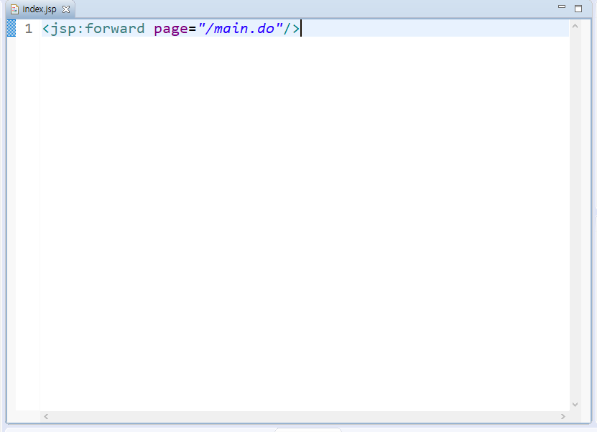
5. 구현화면
〮 시연 _ 1
＊ 실행 ＊

Slide 11
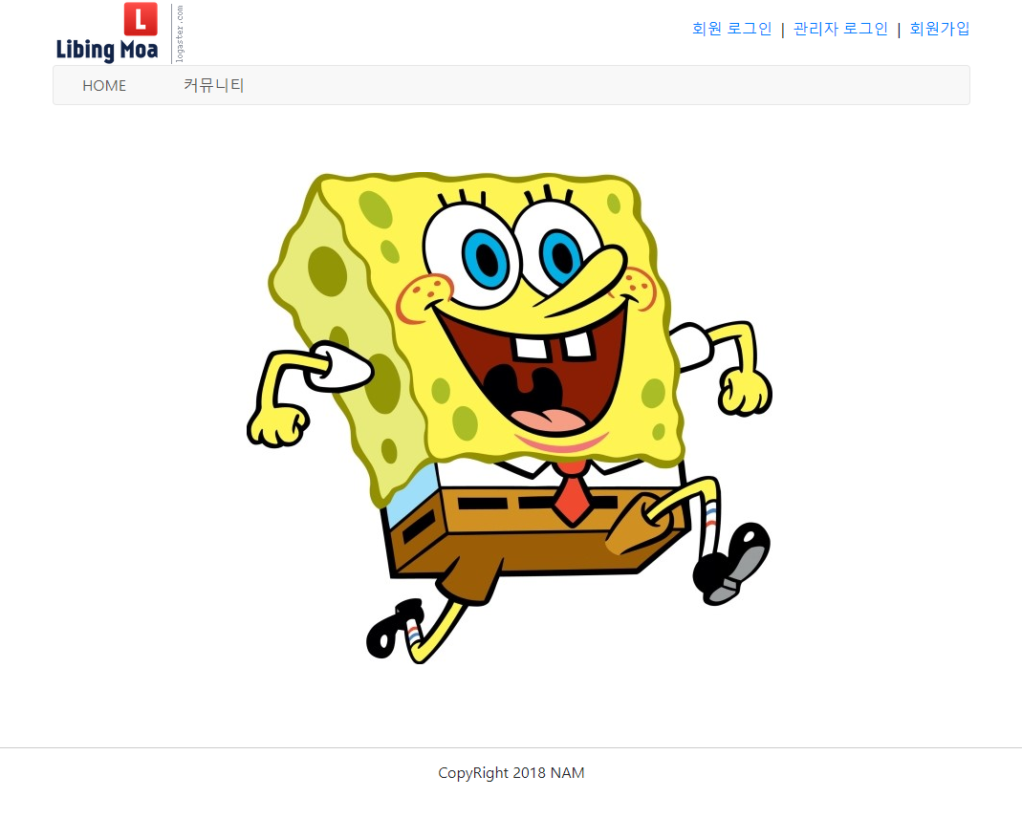
5. 구현화면
〮 시연 _ 2 메인 화면

Slide 12
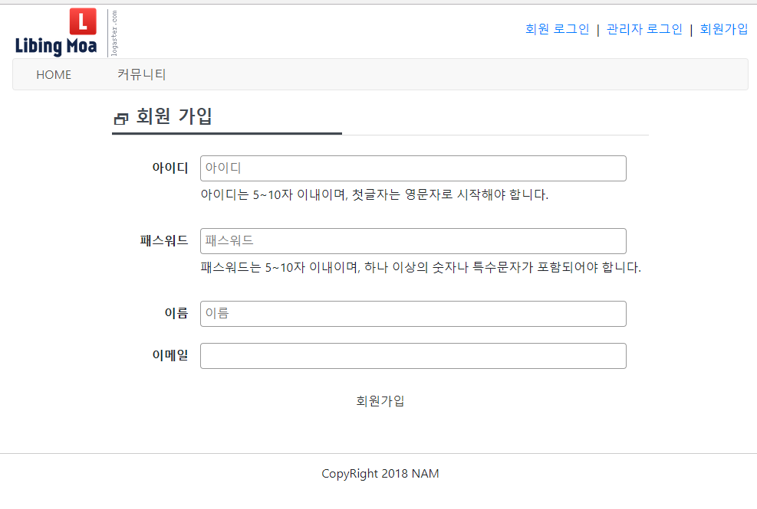
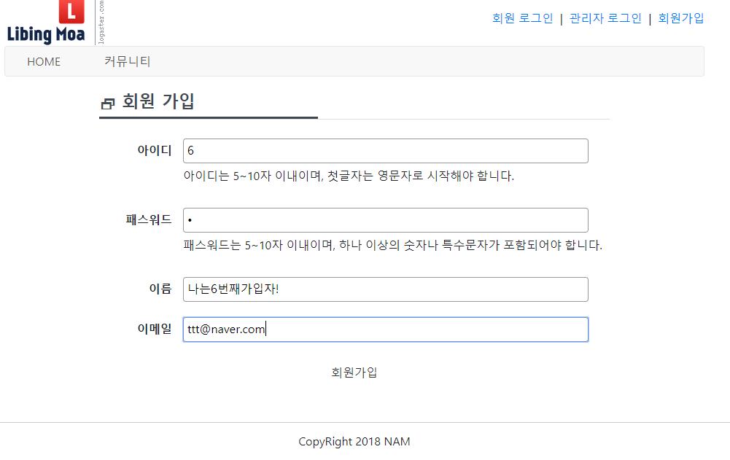
5. 구현화면
〮 시연 _ 3 메인 화면 _ 회원가입
1_ 회원가입 페이지
1_ 회원정보 등록하기

Slide 13
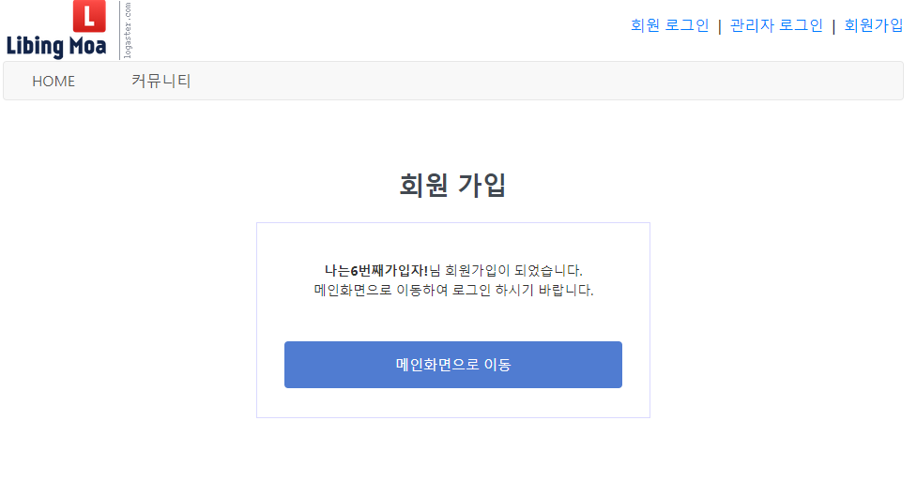
5. 구현화면
〮 시연 _ 3_1 메인 화면 _ 회원가입 완료
1_ 회원가입 완료

Slide 14
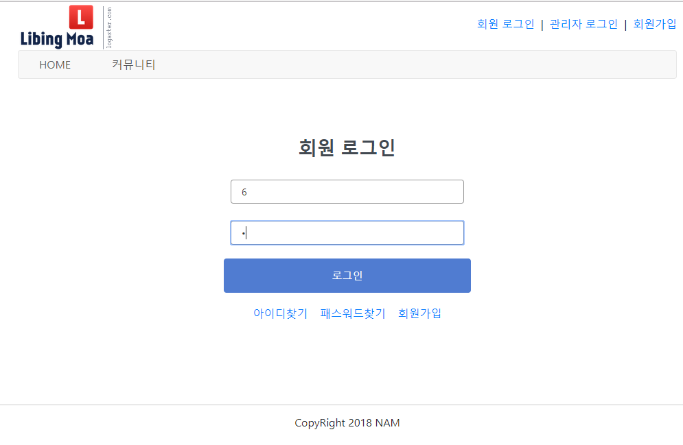

5. 구현화면
〮 시연 _ 3_1 메인 화면 _ 회원로그인 정보입력 및 로그인 완료
1_ 로그인 정보 입력 및 로그인 완료

Slide 15
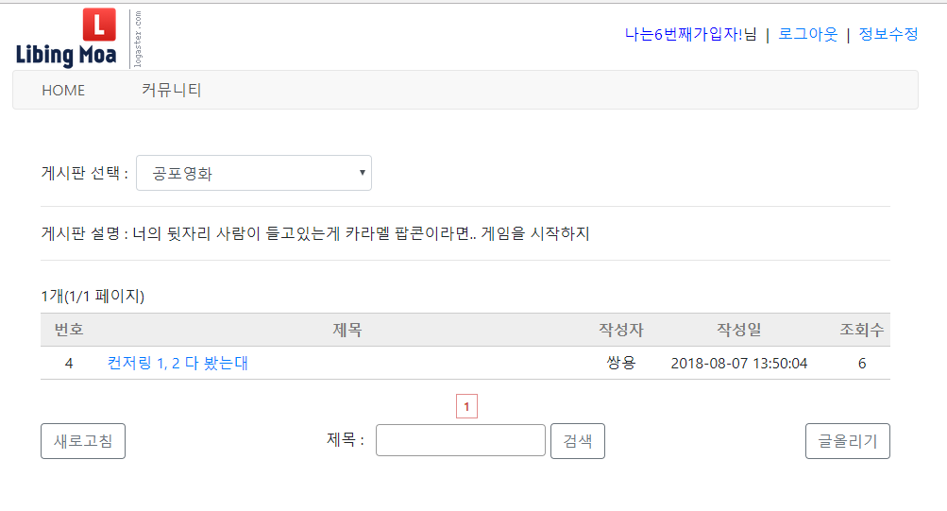
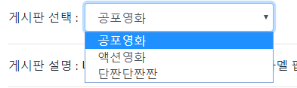
5. 구현화면
〮 시연 _ 4_1 커뮤니티 게시판
1_게시판 선택을 클릭하면
카테고리 별로 게시판 선택가능
2_게시글 클릭->조회수도 올라감

Slide 16
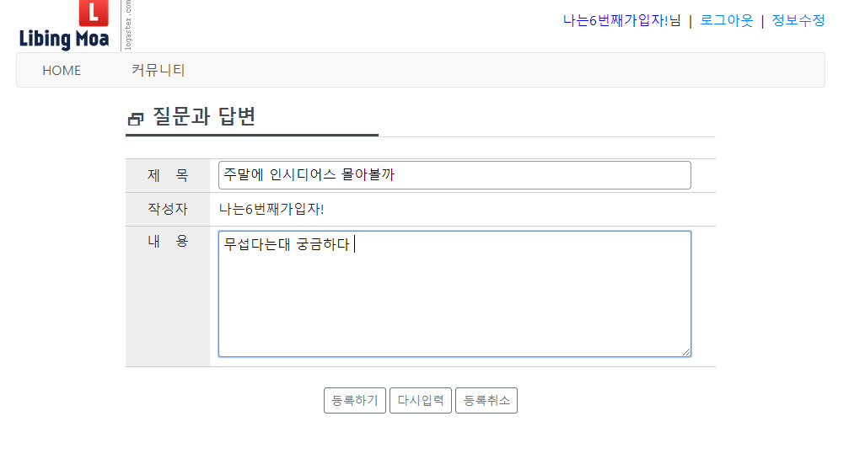
5. 구현화면
〮 시연 _ 4_1 커뮤니티 게시글 등록
1_등록하기 버튼을 누르면 게시글이 올라감
2_ 다시입력을 누르면 모든 내용이 리셋
3_ 등록 취소를 누르면 리스트로 돌아감

Slide 17
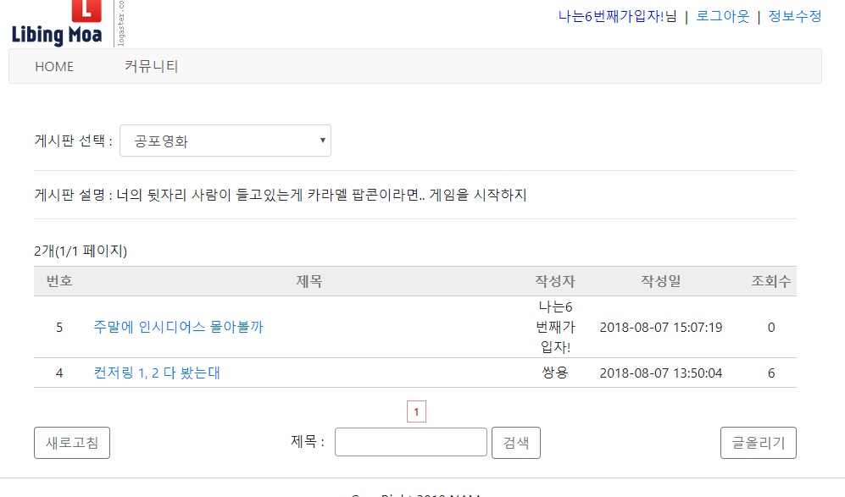
5. 구현화면
〮 시연 _ 4_1 커뮤니티 게시판

Slide 18
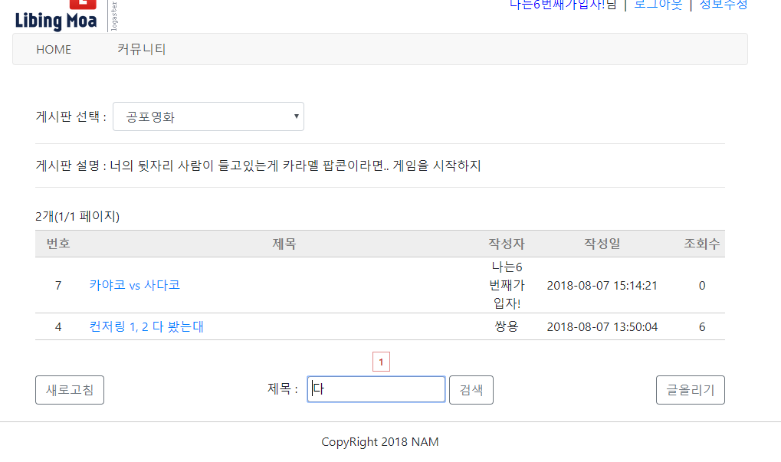
5. 구현화면
〮 시연 _ 4_1 커뮤니티 게시판_검색
해당 글자가 포함된 게시글을 출력

Slide 19
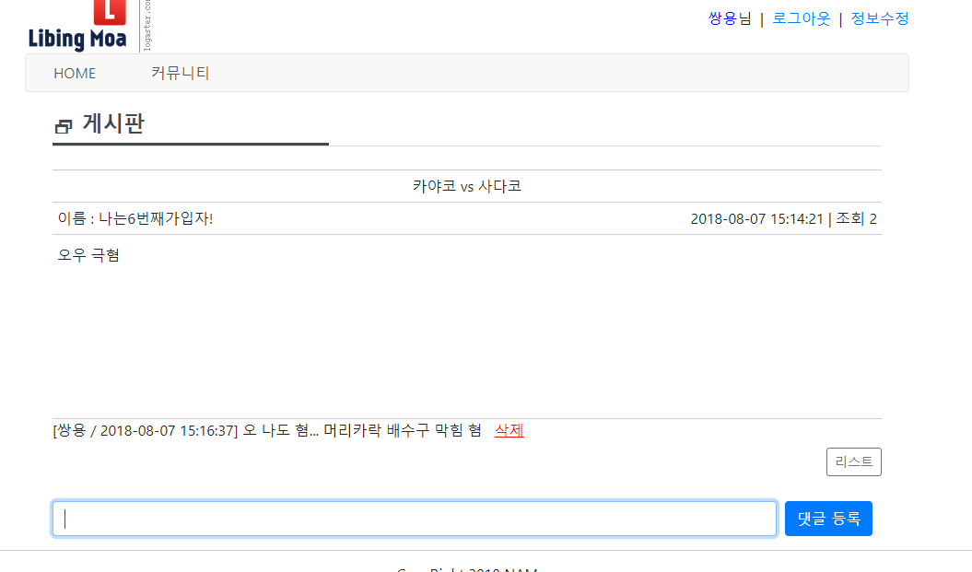
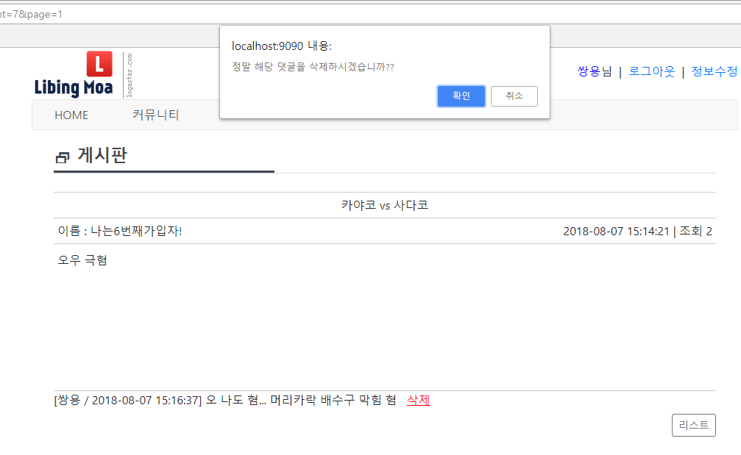
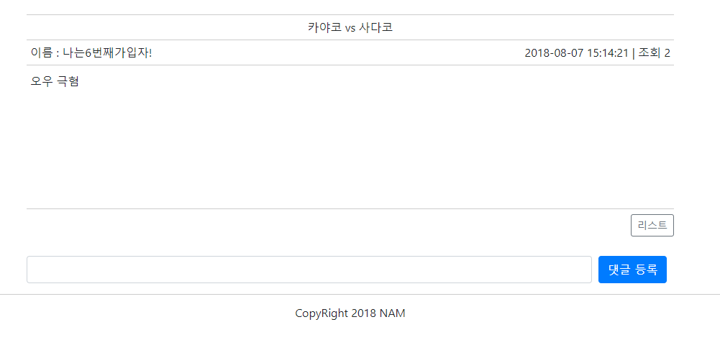
5. 구현화면
〮 시연 _ 4_1 커뮤니티 게시판_댓글 *

Slide 20
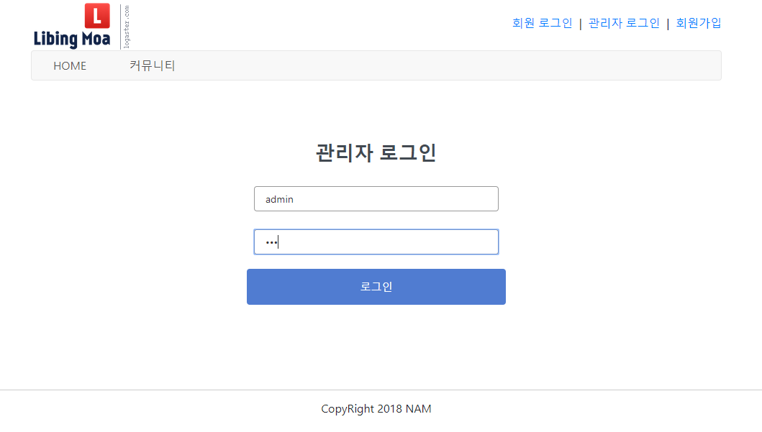
5. 구현화면
〮 시연 _ 5_1 관리자 로그인

Slide 21
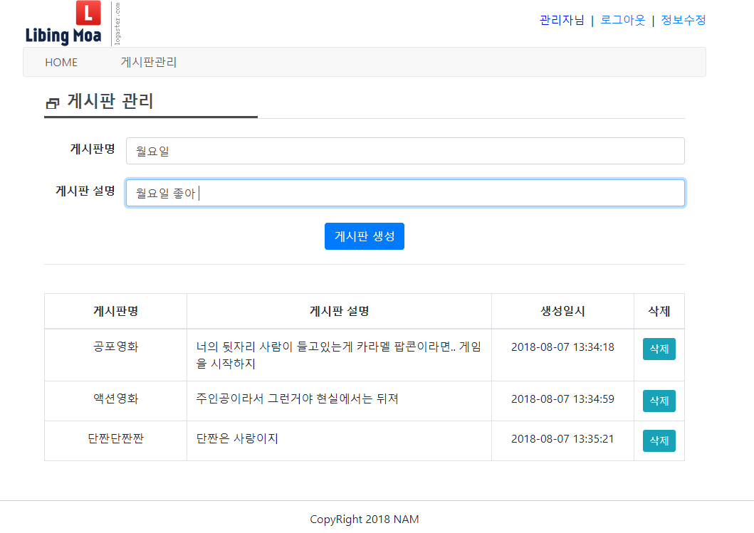
5. 구현화면
〮 시연 _5_2 관리자 게시판 관리 (게시판 카테고리 생성)

Slide 22
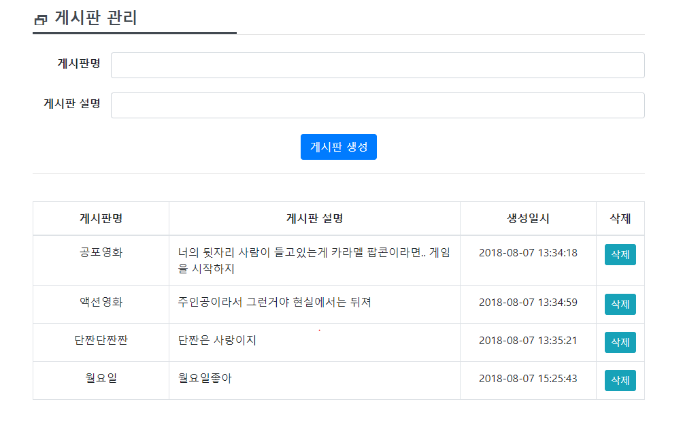
5. 구현화면
〮 시연 _5_2 관리자 게시판 관리 _2 등록완료화면

Slide 23
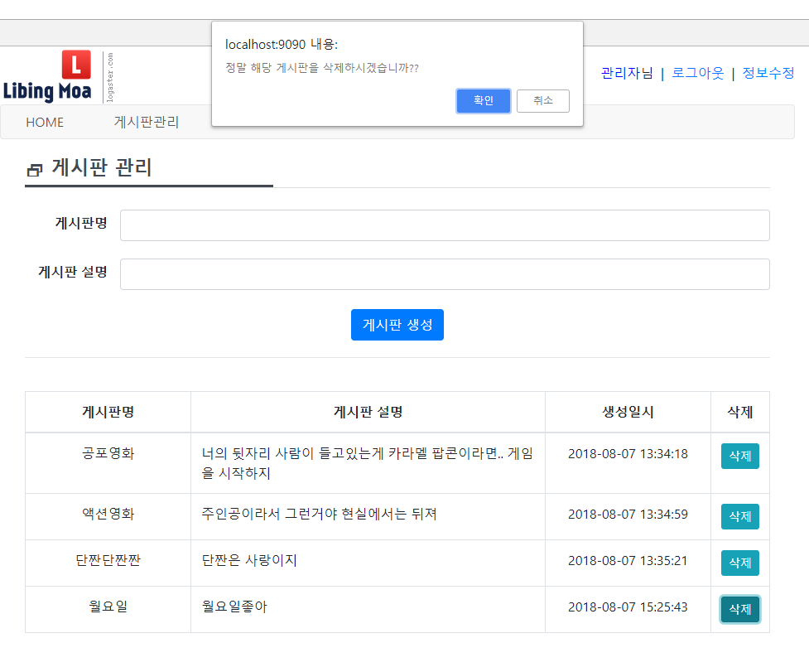
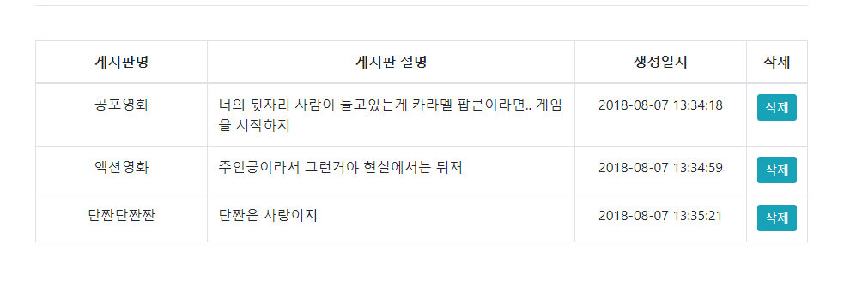
5. 구현화면
〮 시연 _5_2 관리자 게시판 관리 (게시판 카테고리 삭제)

Slide 24
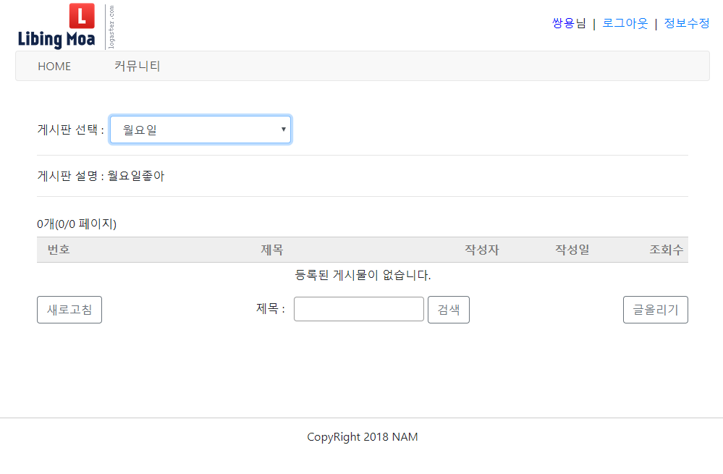
5. 구현화면
〮 시연 _6_ 관리자가 게시판을 등록했을경우 회원에게 보이는 페이지

Slide 25
7. 구현화면
구현화면 끝 !

Slide 26
6. 프로젝트를 마치며…
〮 아쉬웠던 점
게시판_댓글 (*) 에 개인회원이 등록한 댓글은 본인이 등록한 댓글만 지워져야 했었지만 ,
모든 회원의 개인 댓글을 지울 수 있게 되버려서 후 프로그램 최종확인 시 에 문제가 발생했다는 점
상단 회원 정보수정을 미처 보지 못하여 구현을 하지 못했다는 점

Slide 27
감사합니다

